Slide 1

Název školy: Střední průmyslová škola, Ostrava - Vítkovice, příspěvková organizace
Autor: Mgr. Lenka Hrušková
Datum: 14. 4. 2012
Název: VY_ 32 _INOVACE _5.1.14
Číslo projektu: CZ.1.07/1.5.00/34.0125
Téma: Rorbor děl české literární moderny (Machar, Sova, Březina)
Anotace: Prezentace slouží k zopakování probraného učiva, Studenti si písemně i ústně procvičí poznatky o České literární moderně.

Slide 2
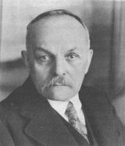
Svatopluk Machar ( 1864 – 1942)

Slide 3
Básník prozaik a publicista, spoluautor manifestu České moderny.
Po maturitě se chtěl stát důstojníkem, nakonec získal úřednické místo ve Vídni, kde pracoval až do vzniku ČSR – sbírka básní Tristium Vindobona (Žalozpěvy z Vídně).
Po vzniku 1. republiky se zapojil do politického života, zastával významné funkce v politice, na protest proti vzniklým poměrům v ČSR přechází ke krajní pravici.

Slide 4
Tvorba:
Ve své tvorbě se zabývá i nerovným postavením žen ve společnosti – sbírka Zde by měly kvést růže (viz prac. list báseň Teta) a ve veršovaném románu Magdaléna – o marné snaze prostitutky vrátit se do normálního života.
Rozčarování a zklamání z české společnosti vyjádřil ve sbírkách: Confiteor, Čtyři knihy sonetů
Na jeho tvorbu měl velký vliv Jan Neruda – schopnost vnímat realitu a zachytit ji v poezii i v próze Machar dokázal ve sbírkách fejetonů Katolické povídky, Konfese literáta.

Slide 5
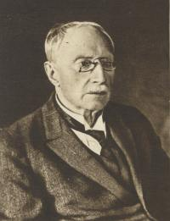
Antonín sova (1864 – 1928)

Slide 6
Básník a prozaik, představitel českého impresionismu a symbolismu
Podepsal manifest České moderny, podílel se na vzniku dekadentního časopisu moderní revue.
Pracoval v redakci Ottova slovníku naučného, poté na pražském magistrátu, dlouhou dobu jako knihovník a ředitel pražské Městské knihovny.
Na jeho tvorbu mělo vliv nešťastné manželství se ženou o 19 let mladší, které se rozpadlo a těžká nemoc, která ho upoutala na invalidní vozík.

Slide 7
Tvorba:
Sbírky básní:
Květy intimních nálad (viz prac. list báseň Olše),
Z mého kraje, Ještě jednou se vrátíme,
Lyrika lásky a života.
Lyrizovaná próza:
Ivův román, novela Pankrác Budecius, kantor.

Slide 8
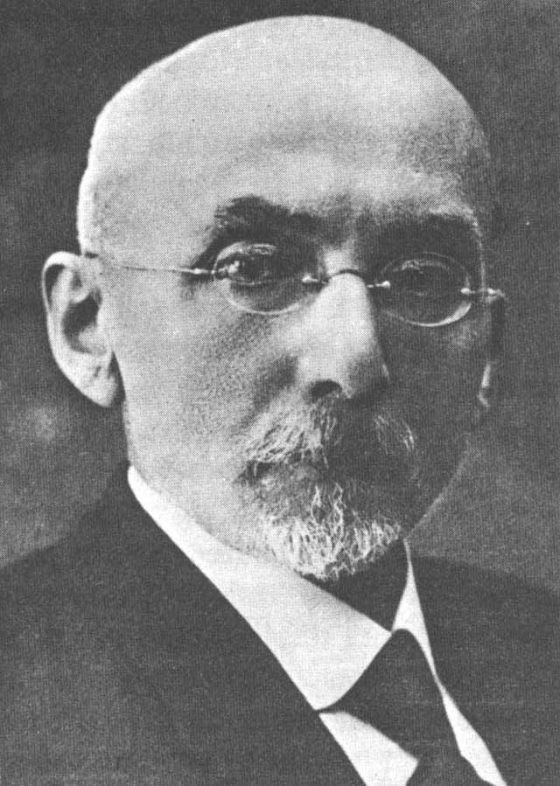
Otokar Březina (1868 – 1928)

Slide 9
Básník, esejista, přední představitel symbolismu, učitel.
Nositel státní ceny za literaturu.
Několikrát nominován na Nobelovu cenu.
Zabýval se studiem literatury, náboženství i filozofie.
Žil samotářsky, ale udržoval korespondenční styk s předními českými literáty.
Průkopník volného verše v české literatuře.

Slide 10
Tvorba:
Sbírka básní Tajemné dálky – ovlivněna náhlou smrtí obou rodičů – pesimismus, skepse.
Sbírka Svítání na západě – úvahy o konečnosti naší pozemské existence.
Sbírka stavitelé chrámů – víra v symbolický chrám a jeho stavitele – geniální jedinci, kteří vedou lidstvo k harmonii a lásce, vyšší dokonalosti.
Hudba pramenů – filozoficky laděné eseje.

Slide 11
Vypracovala mgr. Lenka hrušková
Seznam zdrojů:
http://commons.wikimedia.org/wiki [cit. 2012-04-14].
KUDĚLKA, Viktor. Malý labyrint literatury. 1. vyd. Praha. Albatros, 1983.
HAVEL, Rudolf a Jiří OPELÍK. Slovník českých spisovatelů.
1. vyd. Praha. Českosl. spisovatel,1964.

